Slide 1
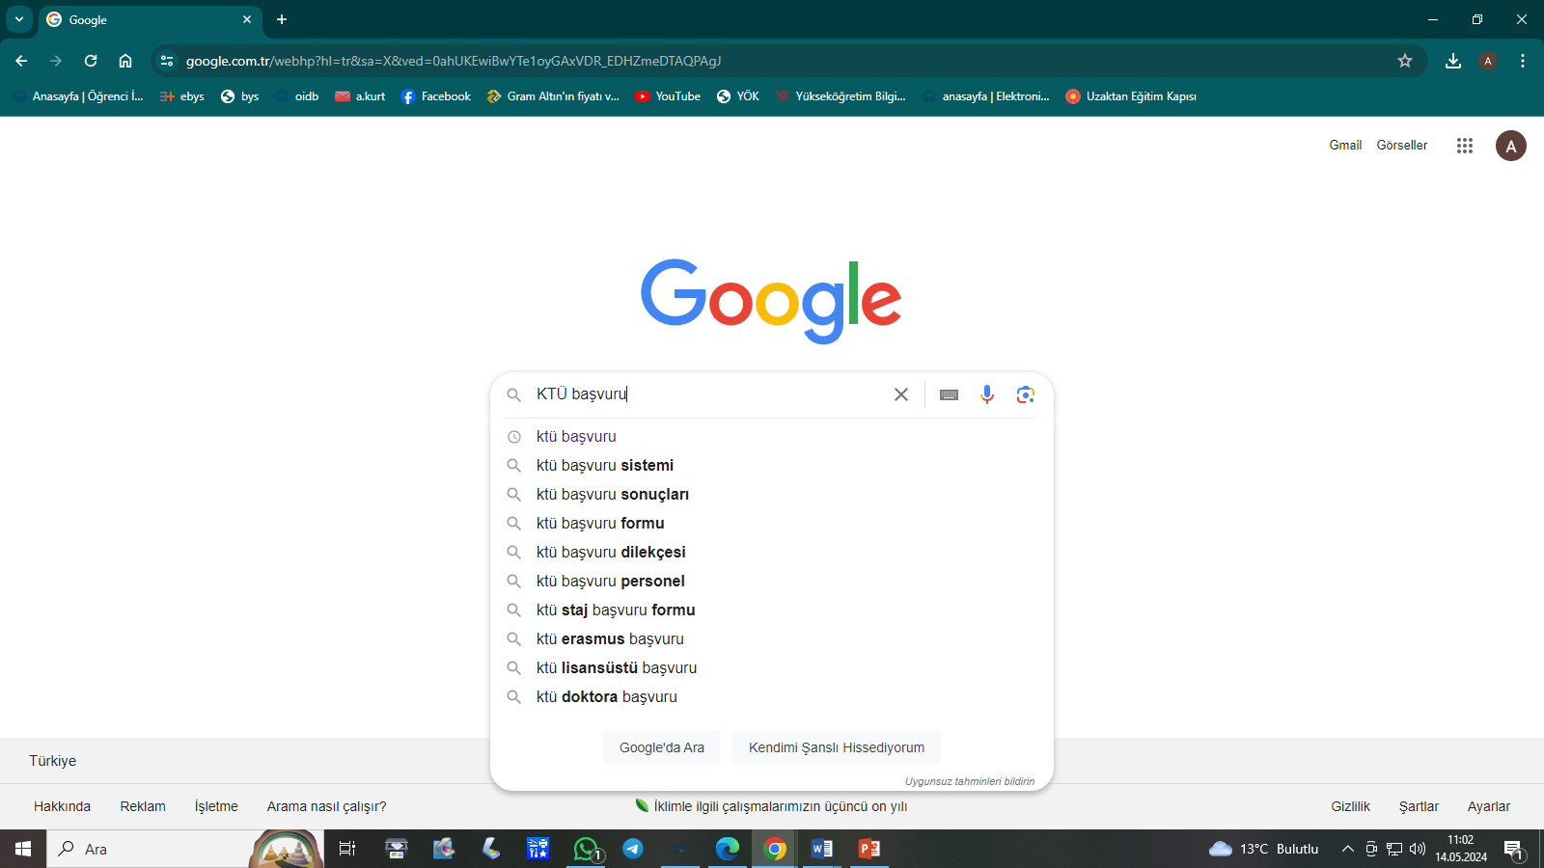
Arama kutusuna KTÜ başvuru yazıp aramayı başlatınız.

Slide 2
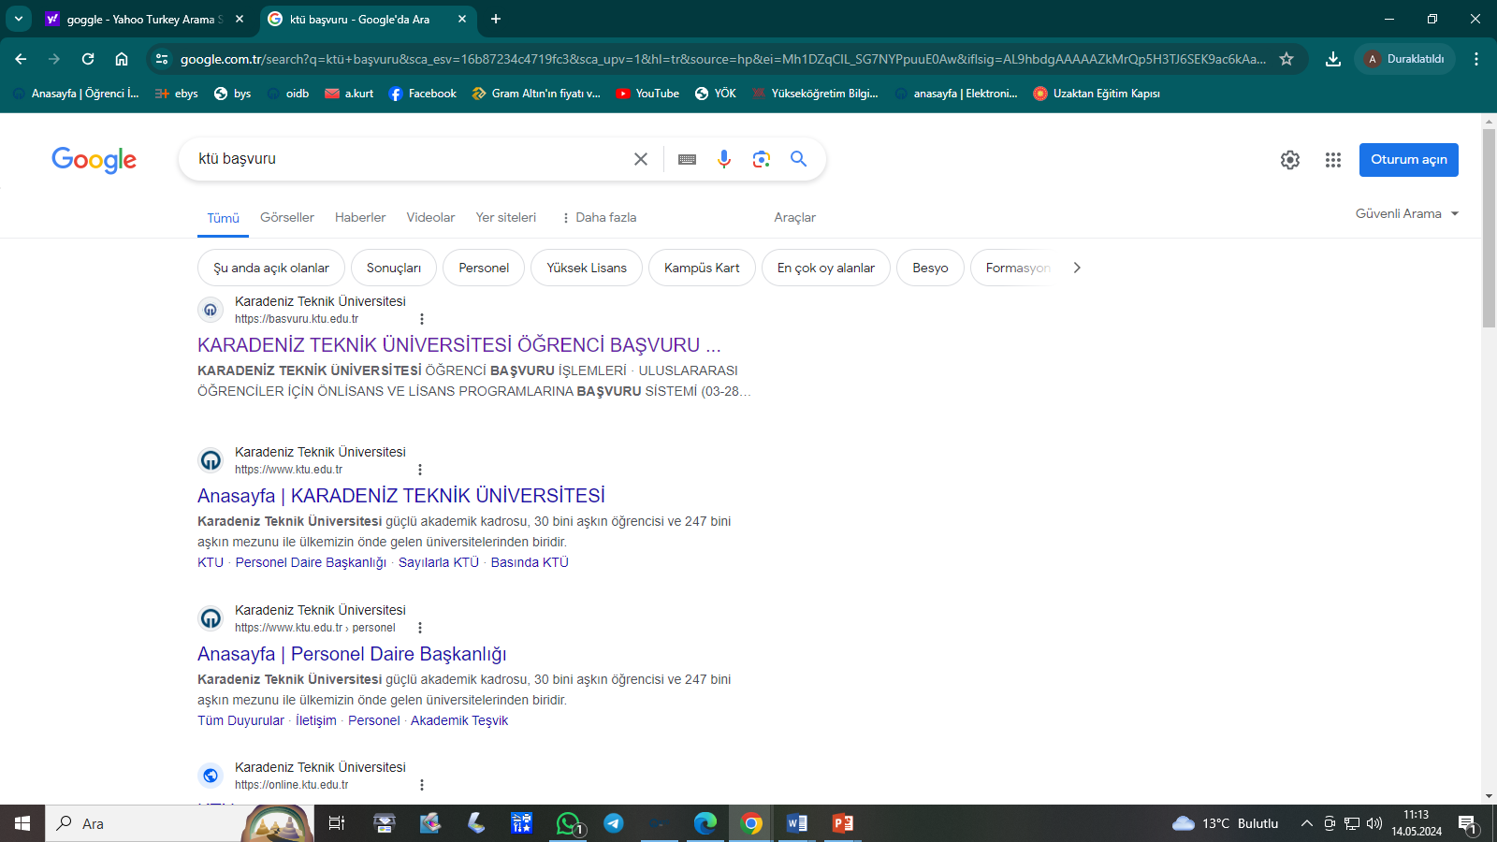
Başlığı tıklayınız.

Slide 3
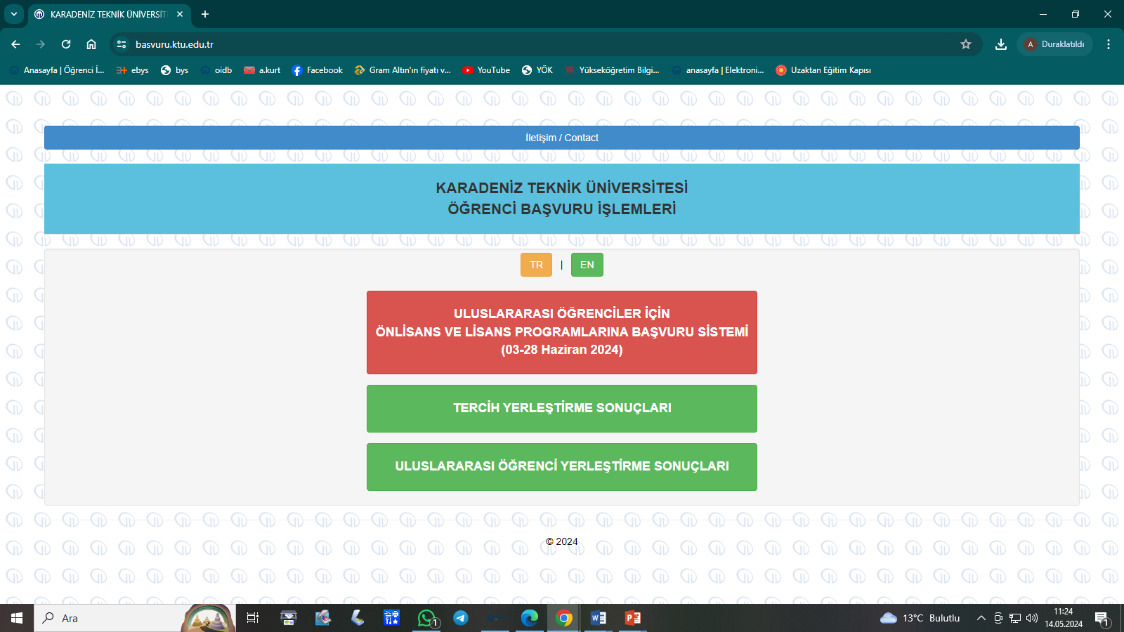
Dil tercihinizi buradan değiştirebilirsiniz.
Tıklayınız.

Slide 4
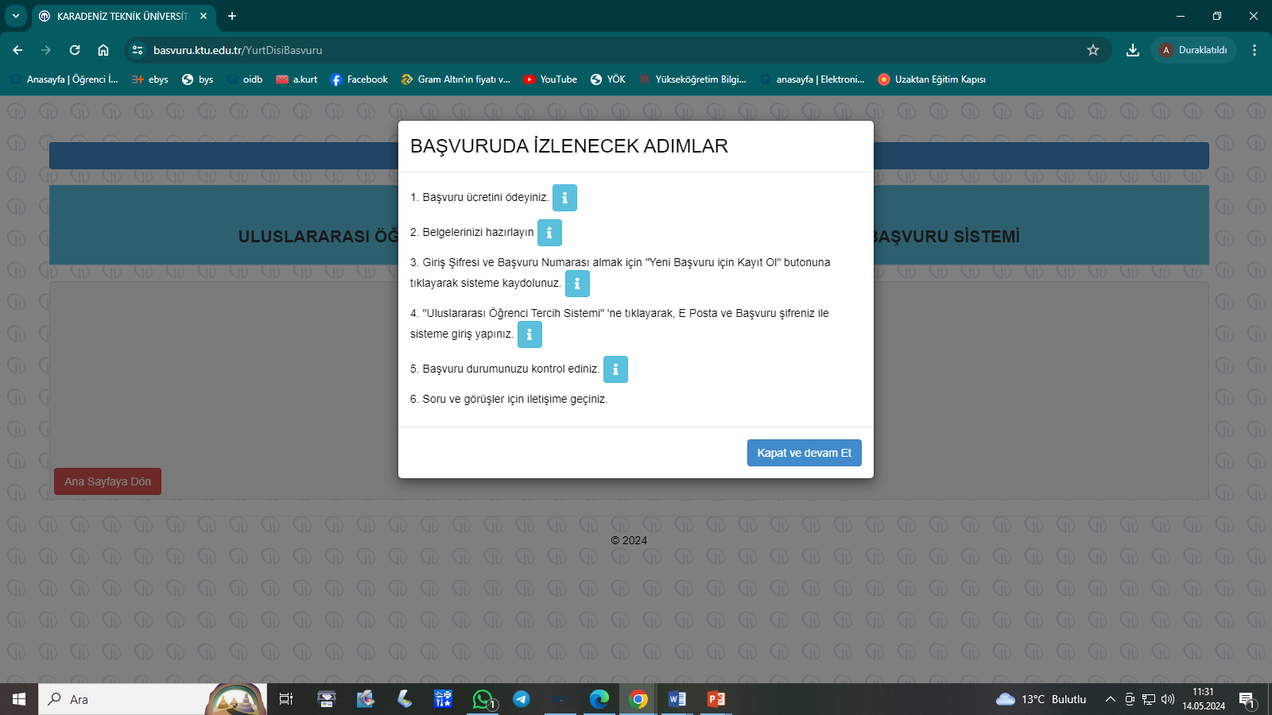
Tıklayınız.

Slide 5
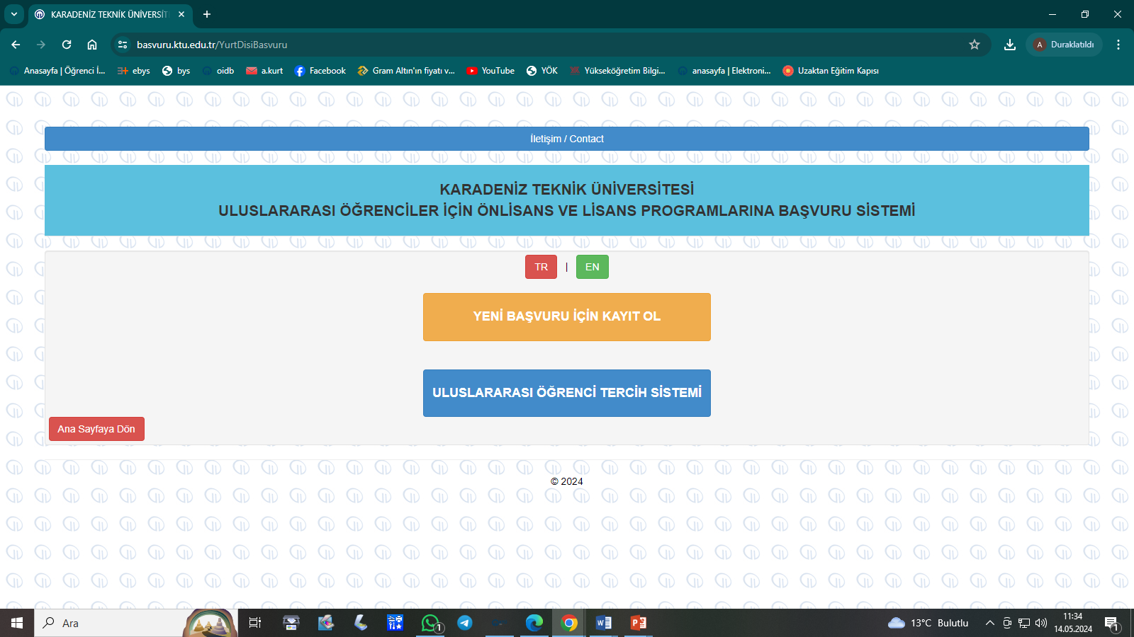
Başvuru numarası, başvuru şifresi ve başvuru ücreti ödeme linki almak için tıklayınız.
Dil tercihinizi buradan değiştirebilirsiniz.

Slide 6
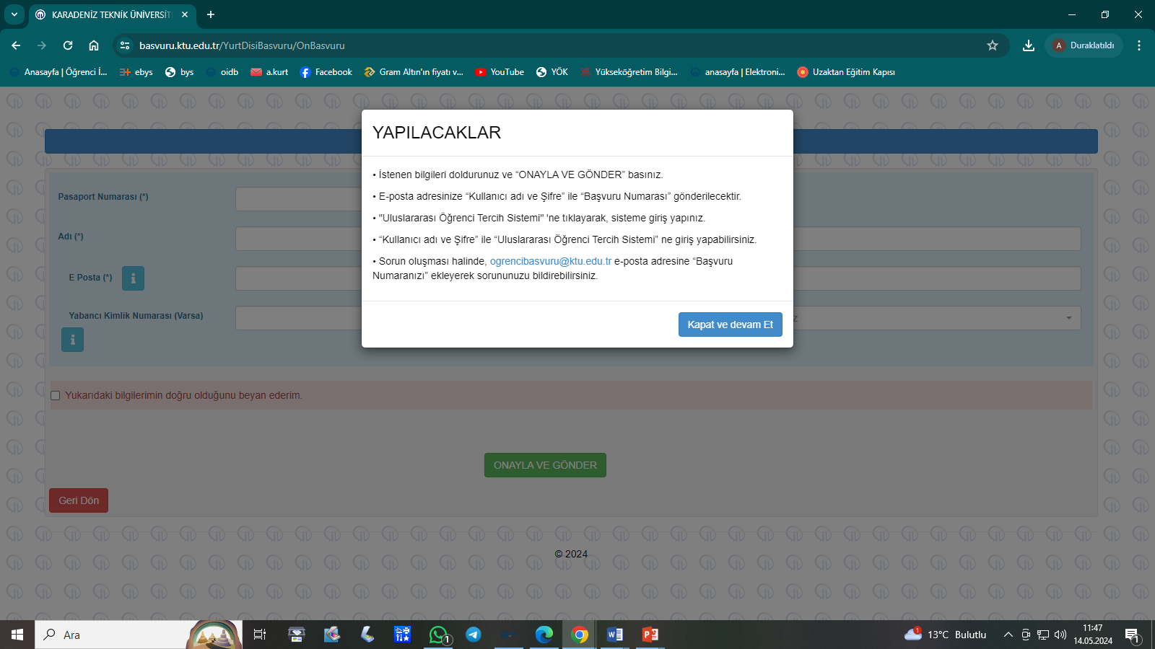
Tıklayınız.

Slide 7
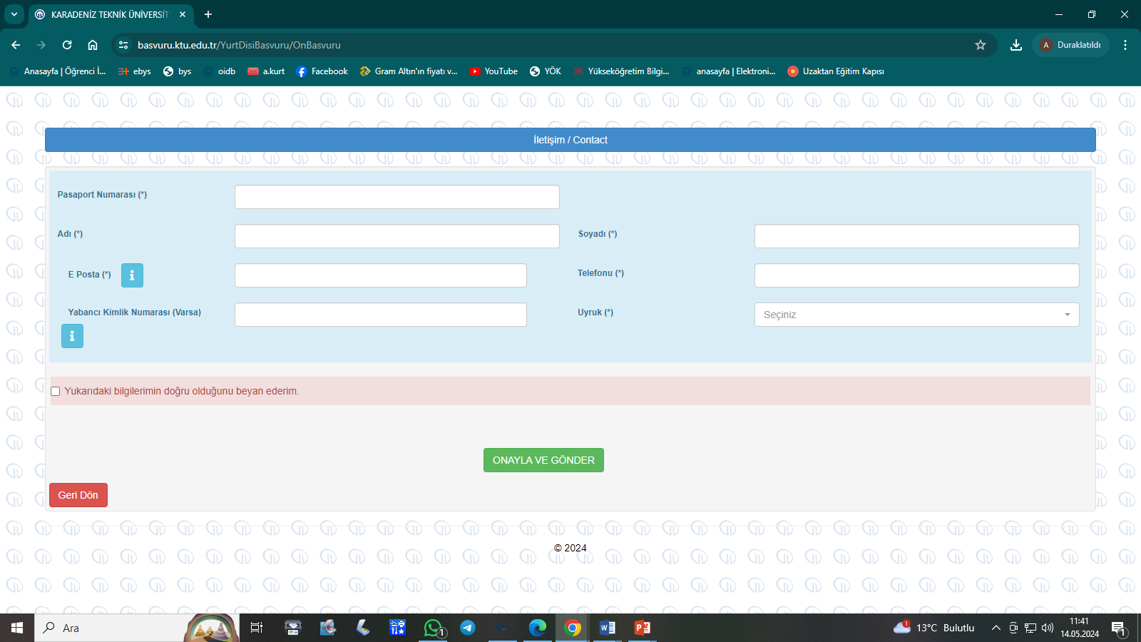
Aktif olarak kullandığınız E-Posta adresiniz.
Başında sıfır olmadan giriniz.
T.C. Makamlarınca verilmiş yabancı uyruk kimlik numarası. (Varsa)
Çift uyruklular doğumla kazanılmış uyruklarını seçmelidir..
!
Kutucuğu işaretleyiniz.
Onayla ve Gönder butonunu tıkladığınızda belirtmiş olduğunuz E- Posta adresinize:
-Başvuru numaranız
-Başvuru Şifreniz
-Başvuru Ücretinizi ödemek için link gönderilecektir.

Slide 8
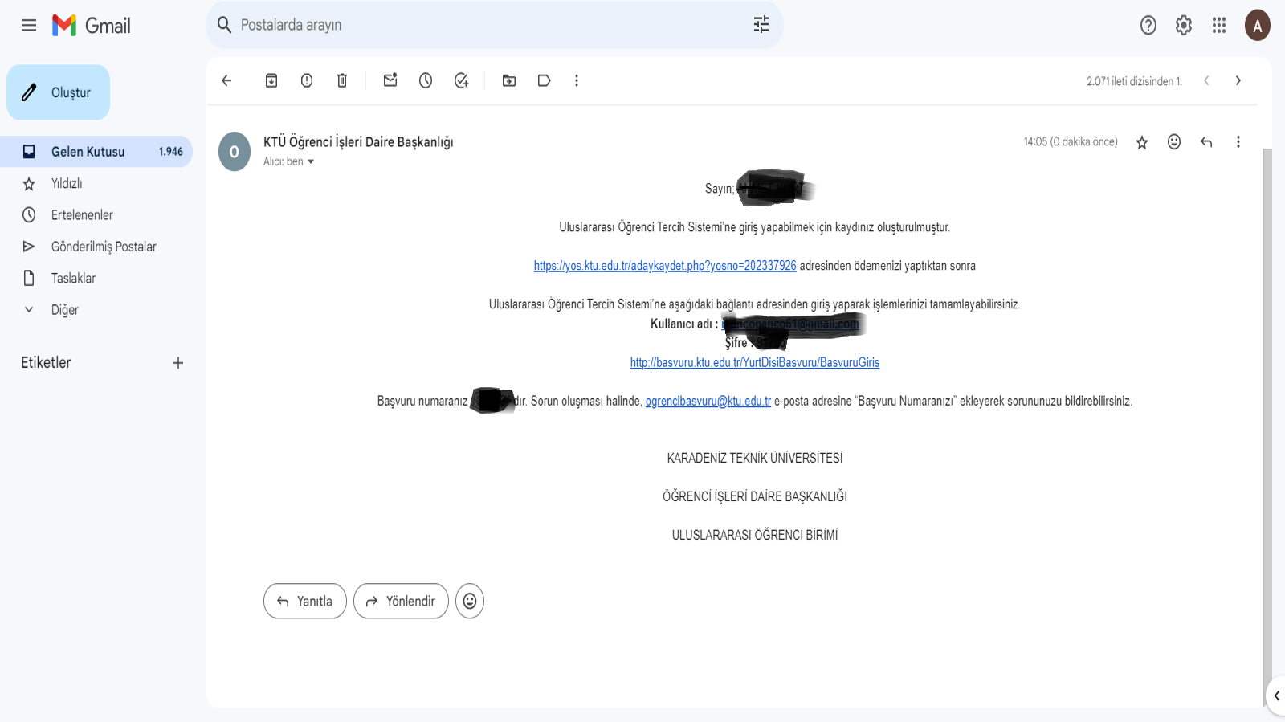
Linki tıklayarak ödemenizi gerçekleştirin
Ödemenizi yaptıktan sonra linki tıklayarak tercih sistemine geçebilirsiniz
Başvuru ücreti ödeme işleminiz yapmadan başvurunuza devam edemez ve tercih yapamazsınız.

Slide 9
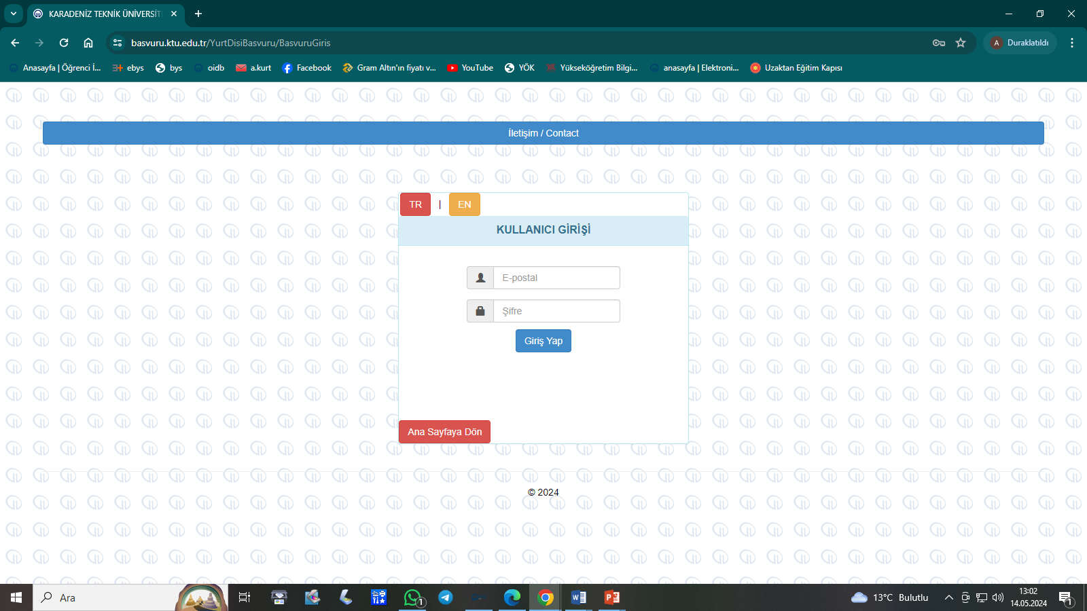
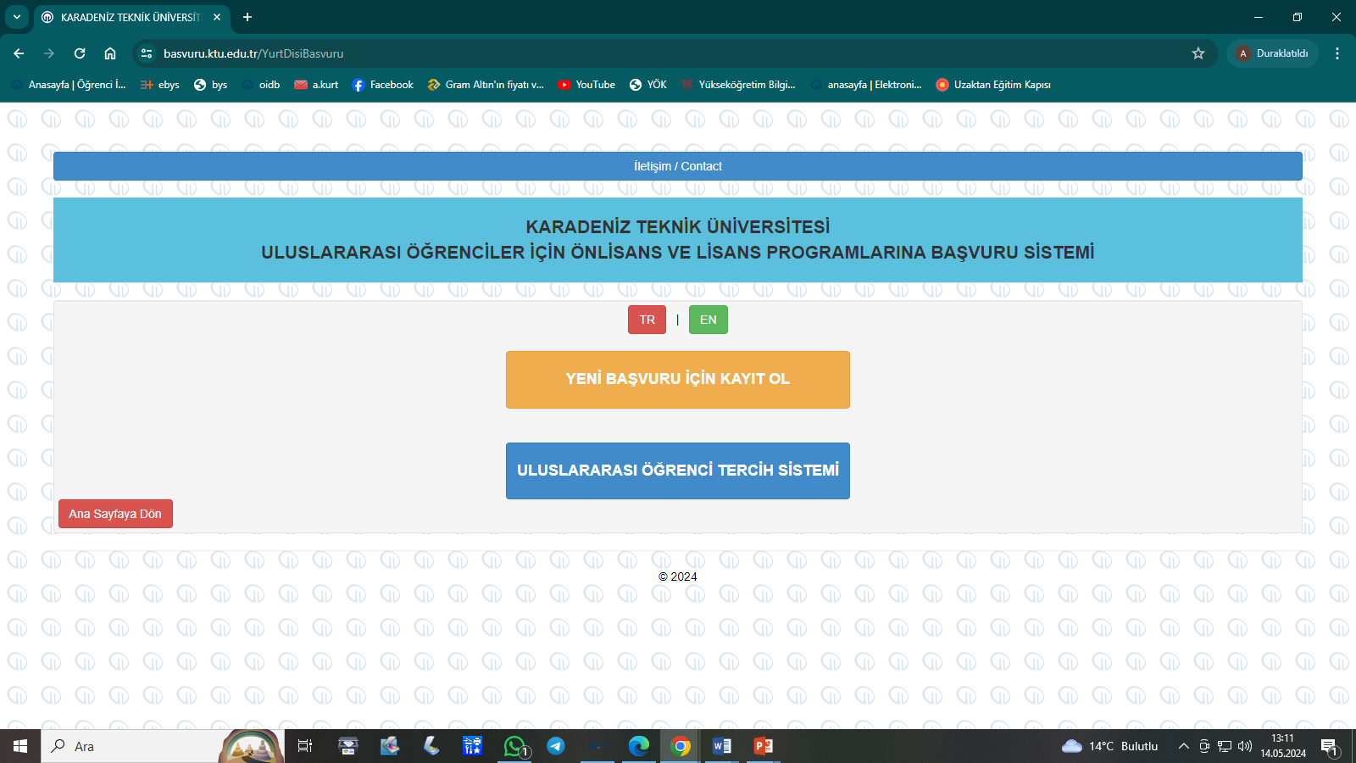
! -E-Postanıza gelen başvuru ücreti ödeme linkini tıklayarak ödemenizi gerçekleştirmelisiniz aksi halde başvurunuza devam edemezsiniz.
- Başvuru ücretinizin ödeme işlemlerini tamamladıktan Uluslararası Öğrenci Tercih Sistemine Giriş yapabilmek İçin e-postanıza gönderilen linki tıkladığınızda aşağıdaki sayfaya yönlendirileceksiniz.
Ya da tekrar başa dönüp 1,2,3,4 numaralı slaytları takip ederek aşağıdaki sayfayı (5. Slayt) görüntülediğinizde ikinci başlık olan Uluslararası Tercih Sistemini Tıklayarak solda gösterilen aynı sayfaya yönlendirilmiş olacaksınız.
E-postanıza gönderilen şifre ile giriş yapabilirsiniz.
Tıklayınız.

Slide 10
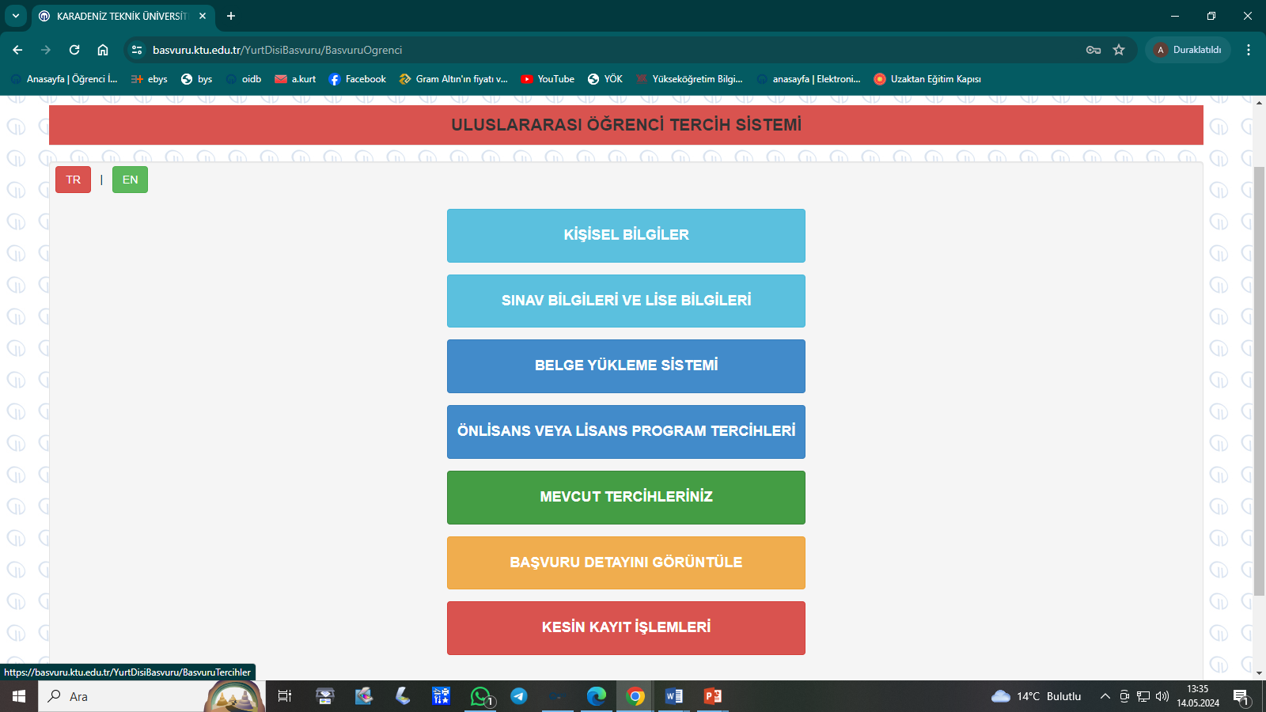
Tıklayınız.
Dil tercihinizi buradan değiştirebilirsiniz.
Açılan sayfada istenilen bilgileri girip Kaydet ve Devam et butonunu her tıkladığınızda bir sonraki alt başlık açılacaktır. Bu şekilde geri dönüş yapmadan başvurunuzu tamamlayabilirsiniz.

Slide 11
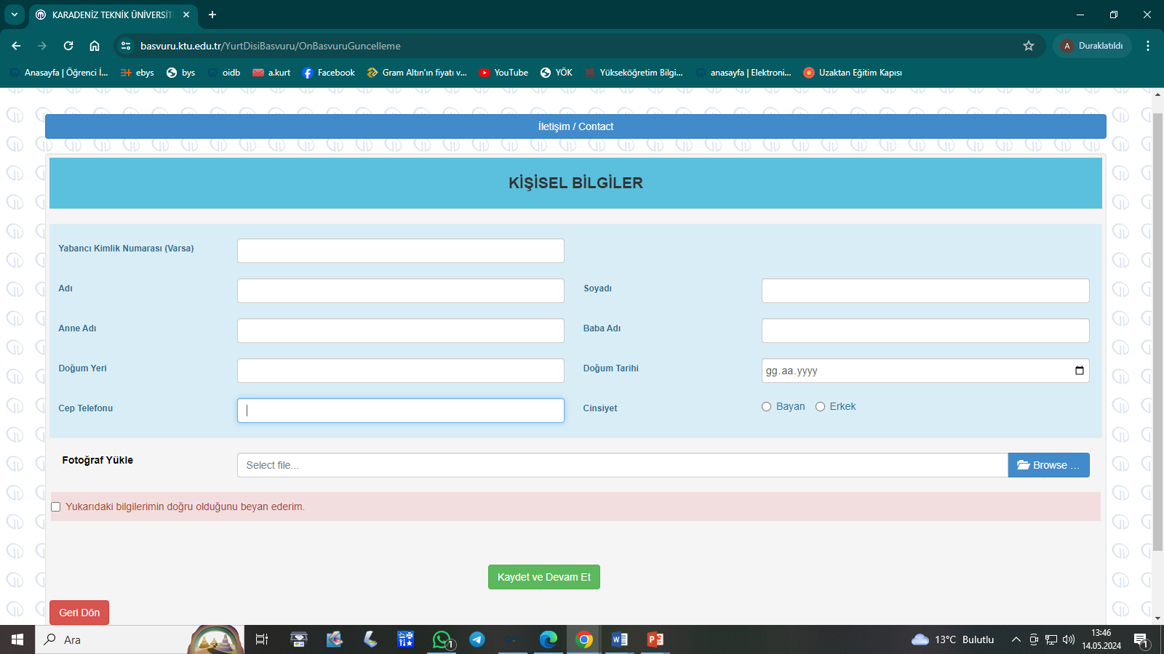
Başında sıfır olmadan giriniz.
Bu menüye eklenecek fotoğrafın 50x 60 mm ebadında jpg formatında son altı ay içinde çekilmiş ve biyometrik olması gerekir.
İstenilen bilgileri girdikten sonra devam ediniz.

Slide 12
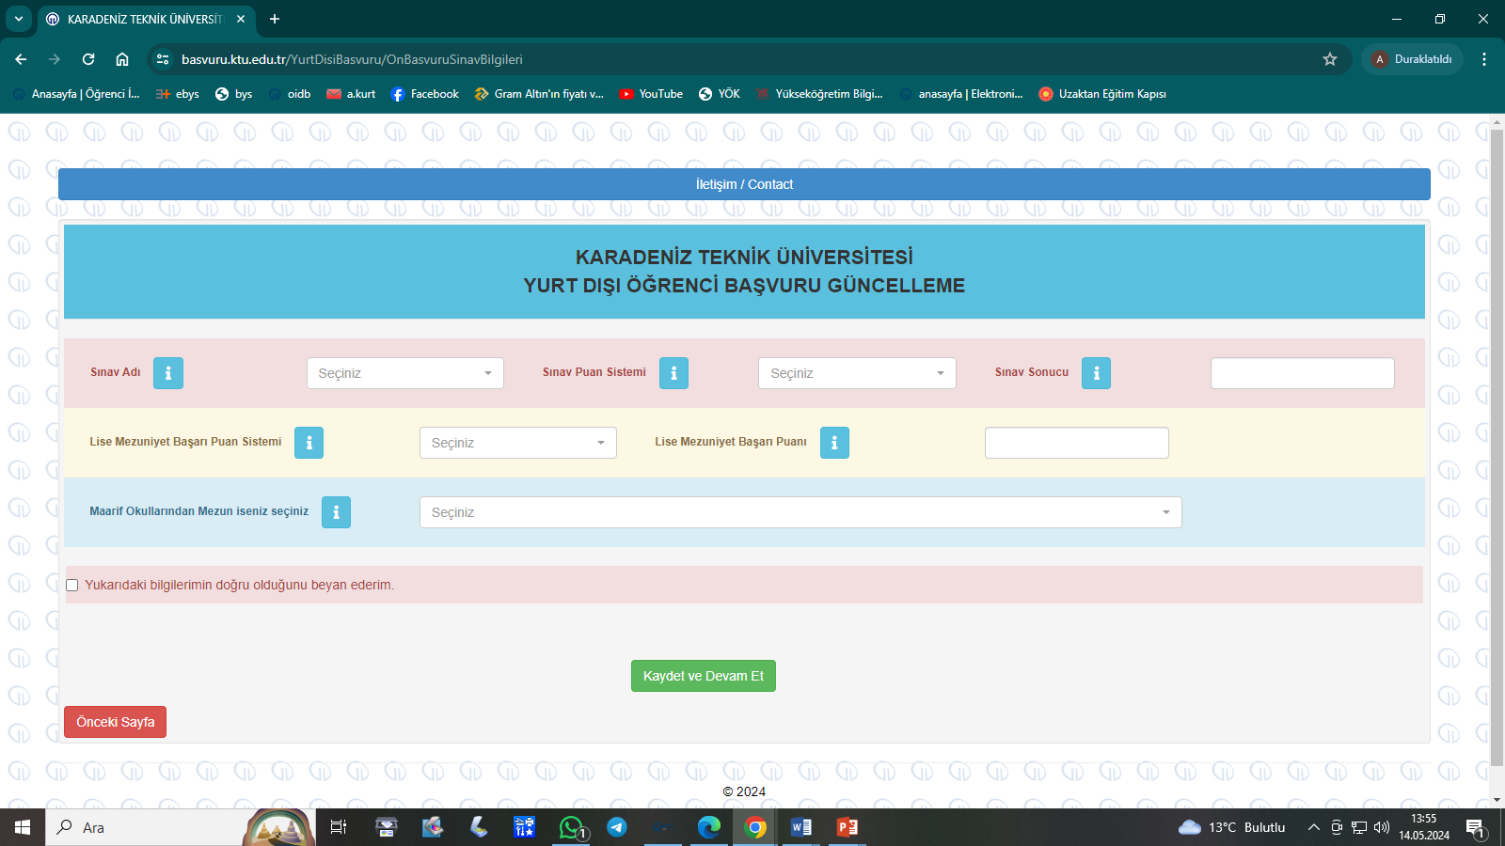
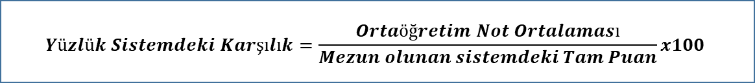
*Sınav adı listesinde yer alan ortaöğretim puanı dışında herhangi bir sınav ya da diploma türü seçilirse sınav puan sistemi otomatik olarak seçilir ve öğrenci adayları bu alana müdahale edemez.
*Sınav Adını Ortaöğretim Puanı seçip de Sınav puan Sistemi listesinde kendi puan sistemini bulamayan adaylar, Sınav Puan Sisteminden 100 (yüz)’ü seçip not ortalamasını 100’lük sisteme dönüştürerek Sınav Sonucu olarak sisteme gireceklerdir.
İstenilen bilgileri girdikten sonra devam ediniz.
$$Yüzlük Sistemdeki Karşılık=\frac{Ortaöğretim Not Ortalaması}{Mezun olunan sistemdeki Tam Puan}x100$$

Slide 13
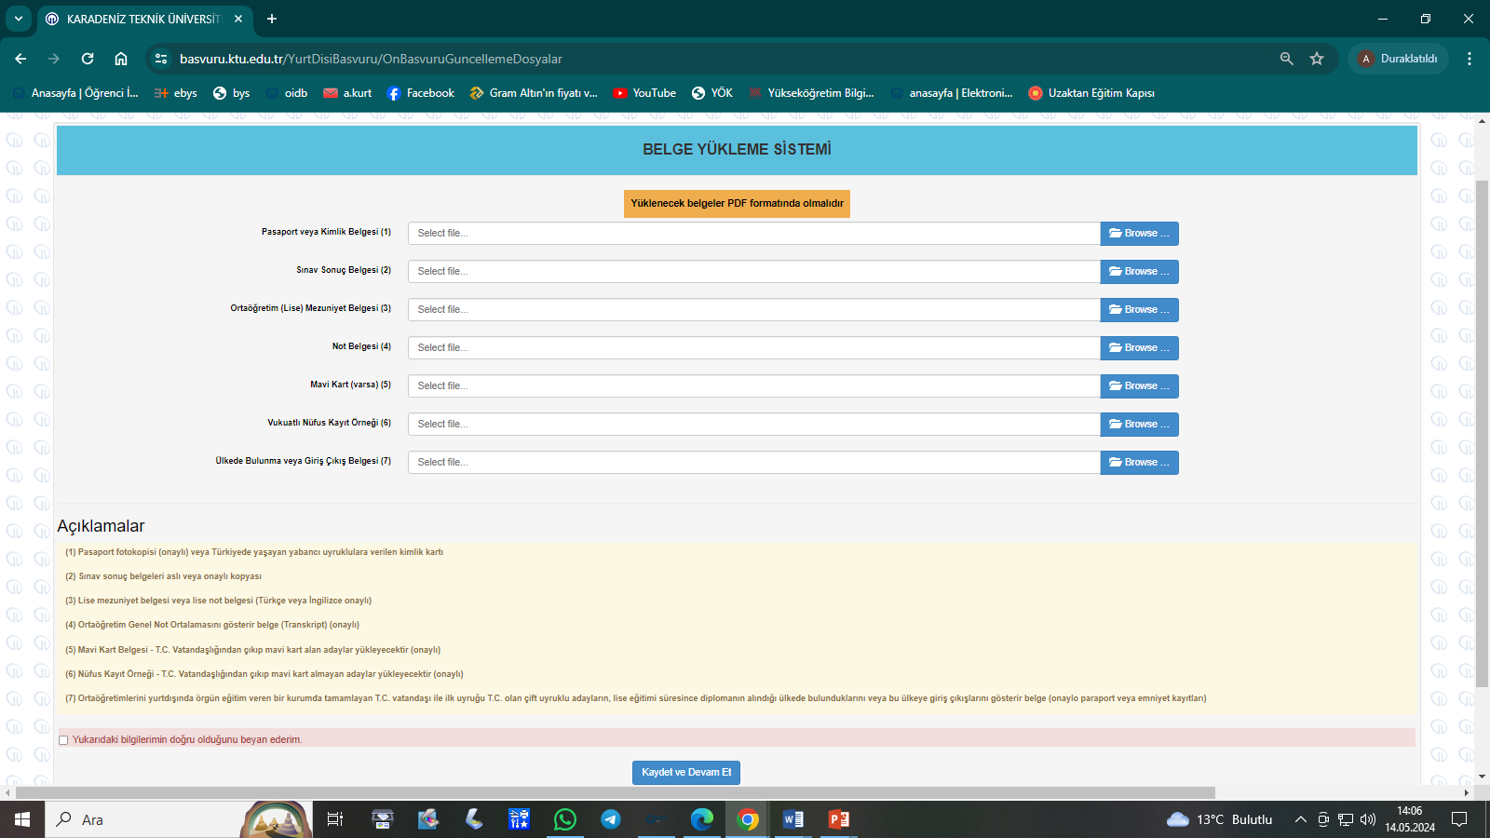
İstenilen bilgileri girdikten sonra devam ediniz.

Slide 14
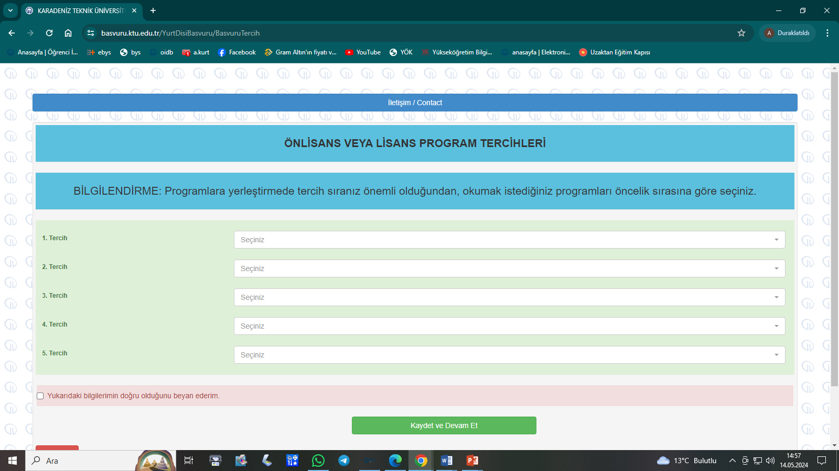
Tercihlerinizi yaptıktan sonra devam ediniz.

Slide 15
Tercih işleminizi bitirip Kaydet ve Devam Et
sekmesini tıkladıktan sonra başvurunuzu
bitirmiş olacaksınız.
Başvurunuzu görüntülemek için
Başvuru Görüntüle sekmesini tıklayabilirsiniz.

